Slide 1
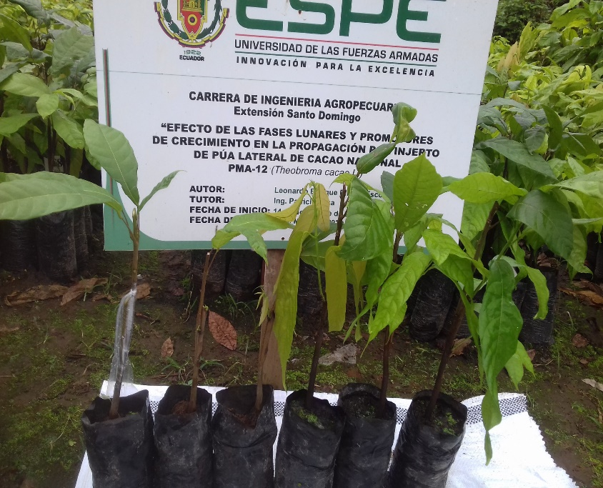
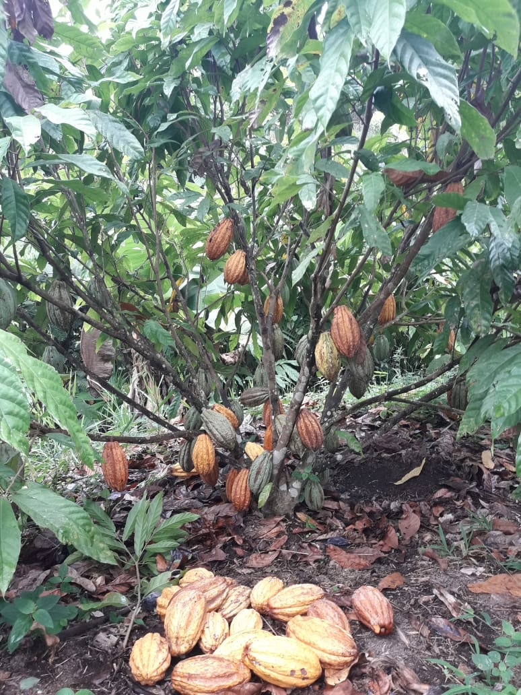
DEPARTAMENTO DE CIENCIAS DE LA VIDA Y LA AGRICULTURA CARRERA DE INGENIERÍA AGROPECUARIA
“EFECTO DE LAS FASES LUNARES Y PROMOTORES DE CRECIMIENTO EN LA PROPAGACIÓN POR INJERTO DE PÚA LATERAL DE CACAO NACIONAL PMA-12 (Theobroma cacao L.)”.
AUTOR:
LEONARDO ENRIQUE PINCAY ESCOBAR
DIRECTOR:
Ing. PATRICIO VACA PAZMIÑO Mgs.
SANTO DOMINGO - ECUADOR
2020

Slide 2
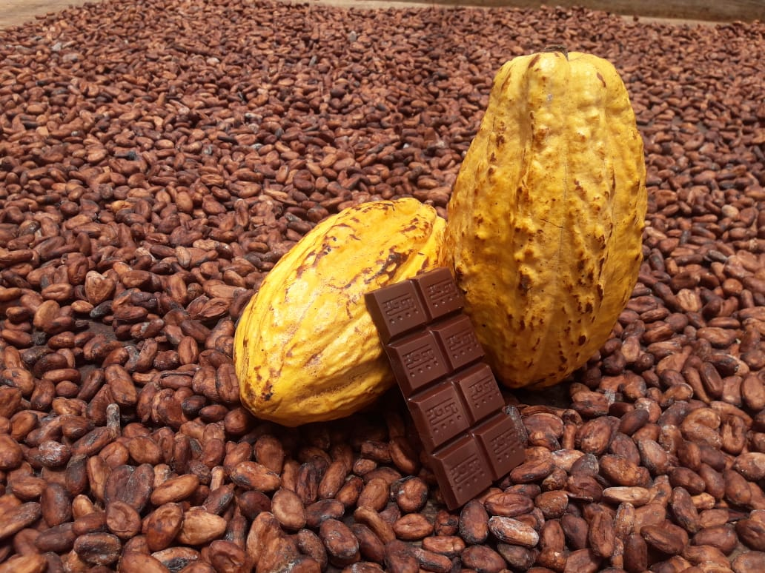
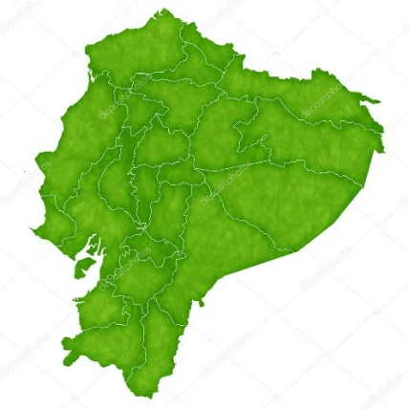
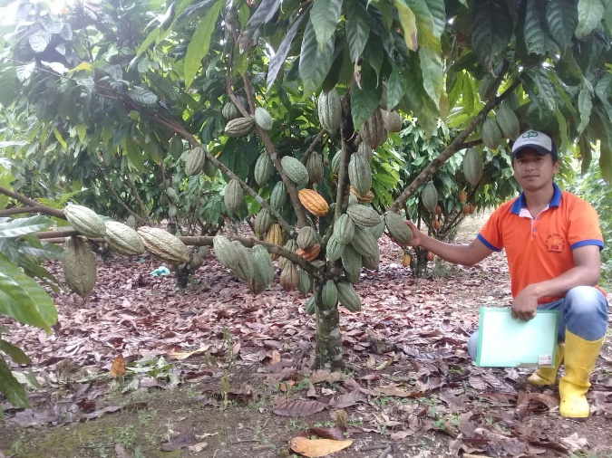
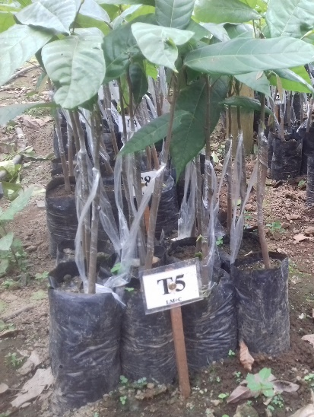
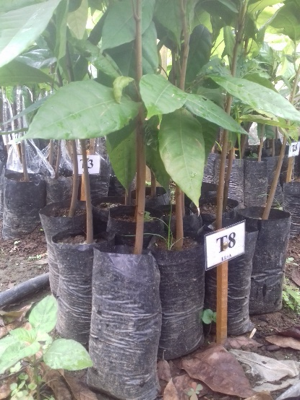
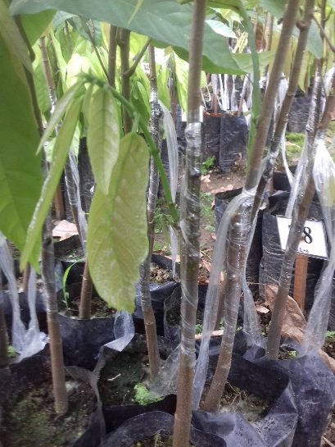
INTRODUCCIÓN
Aumento del interés
Limitada oferta.
Tendencia creciente cacao nacional
Ecuador, 54% cacao fino de Aroma
6%-8% del total producción mundial
2017: 301526 TM
2018: 315571 TM
(Anecacao, 2015)
(Plaza, 2018)
Injerto, método adecuado de propagación en cacao
Limitada Información de influencia de las fases lunares y promotores de crecimiento
(Plaza, 2018)

Slide 3
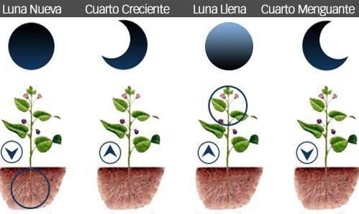
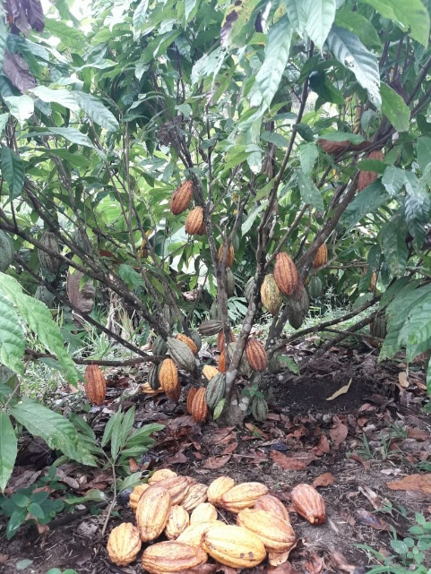
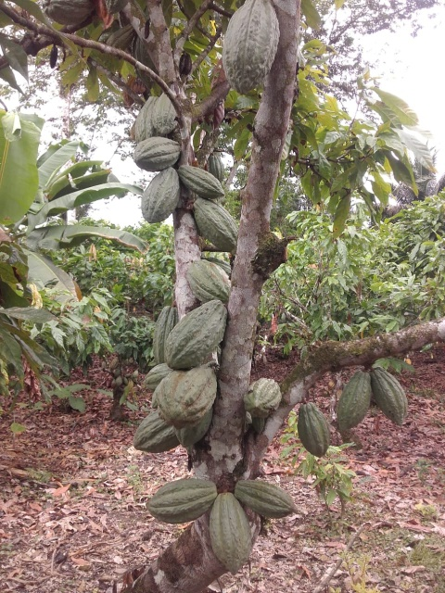
Cacao nacional PMA12
Fases lunares
Origen: Quinindé
Selección por injertos
Resistencia a enfermedades
Alta productividad
1,59 Tn/ha/año de grano seco

Slide 4
Tipos de injertos
Promotores de crecimiento
De púa lateral
Corte lateral
El más utilizado
De púa central
Corte central
Menos utilizado
De parche o yema
Sección con yema
Antiguo y tradicional
Citoquininas
Cytokin
2,5 ml/L
Auxinas
Hormonagro ANA
1,25 g/L

Slide 5
OBJETIVOS.
Objetivo general
Evaluar el efecto de las fases lunares y los promotores de crecimiento en la propagación por injerto de púa lateral de cacao nacional PMA-12 (Theobroma cacao L.)
Objetivos específicos
Determinar la fase lunar y el promotor de crecimiento que permita mayor eficiencia en la propagación de cacao nacional
Establecer la relación fase lunar-promotor de crecimiento y su respuesta en el desarrollo y calidad final del injerto de púa lateral
Establecer las relaciones de Costo/Beneficio de los tratamientos aplicados
Identificar un protocolo para mejorar la producción de clones de cacao mediante injerto.

Slide 6
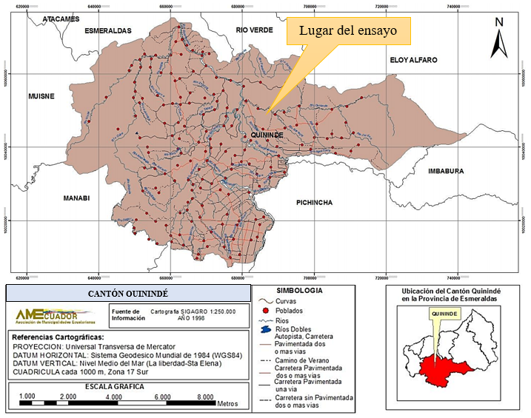
MATERIALES Y MÉTODOS
Ubicación Política.
Provincia Esmeraldas
Cantón Quinindé
Parroquia Malimpia
Recinto San Antonio
Ubicación Ecológica.
Zona de vida Bosque húmedo tropical (bh-T).
Temperatura 25,1 °C
Precipitación 2 297 mm/año
Humedad relativa 88 %
Suelo Textura variable, arenosos a arcillosos.
Ubicación geográfica.
Latitud: 676172,6 UTM
Longitud: 45181,2 UTM
Altitud: 137 msnm

Slide 7
MATERIALES
MATERIALES | EQUIPOS | INSUMOS
Navaja de injertar y tijera Felco #2 | Bombas de aspersión | Cytokin
Fundas plásticas transparentes | Sistema de riego | Hormonagro ANA
Letreros | Estufa | Fertilizantes edáfico y foliar
Vaso Dosificador | Medidor de pH | Plantas de cacao de 3,5 meses de edad
Herramientas Menores | GPS | Varetas de cacao Nacional PMA12
Material de oficina | Balanza Gramera y Analítica

Slide 8
TRATAMIENTOS A COMPARAR
Tabla 3
Tratamientos a comparar.
Tipo de Diseño:
DCA
Bifactorial 4 x 2
Código | Tratamientos
T1 | Luna nueva + Citoquininas (Cytokin)
T2 | Luna nueva + Ácido naftalenacético
T3 | Cuarto creciente + Citoquininas (Cytokin)
T4 | Cuarto creciente + Ácido naftalenacético
T5 | Luna llena + Citoquininas (Cytokin)
T6 | Luna llena + Ácido naftalenacético
T7 | Cuarto menguante + Citoquininas (Cytokin)
T8 | Cuarto menguante + Ácido naftalenacético
Unidades Experimentales: 24
Repeticiones: 3
Análisis Funcional: P. Tukey al 5 %

Slide 9
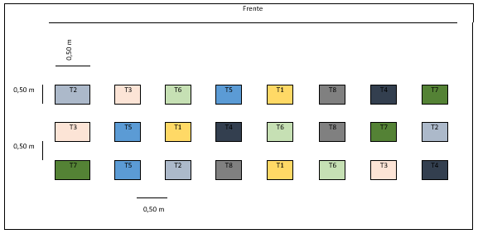
CROQUIS DEL ENSAYO
ESQUEMA DE ANOVA
Figura 2
Croquis del diseño de los tratamientos y sus observaciones
Tabla 4
Esquema del análisis de varianza.
Fuentes de variación | Grados de Libertad
Fases lunares (F) | 3
Promotores de crecimiento (P) | 1
Interacción F x P | 3
Error experimental | 16
Total | 23

Slide 10
VARIABLES A MEDIR
Porcentaje de prendimiento de los injertos
35 días
Número de brotes
35 y 70 días
Número de días al corte del patrón
Hojas activas y tendencia de nueva brotación
Porcentaje de materia seca radicular
Método destructivo
Longitud de brotes
35 y 70 días
Desde la base al ápice
Número de hojas verdaderas
50 y 70 días
Porcentaje de plantas óptimas a trasplantar
70 días
Determinación económica
Relación Costo/Beneficio

Slide 11
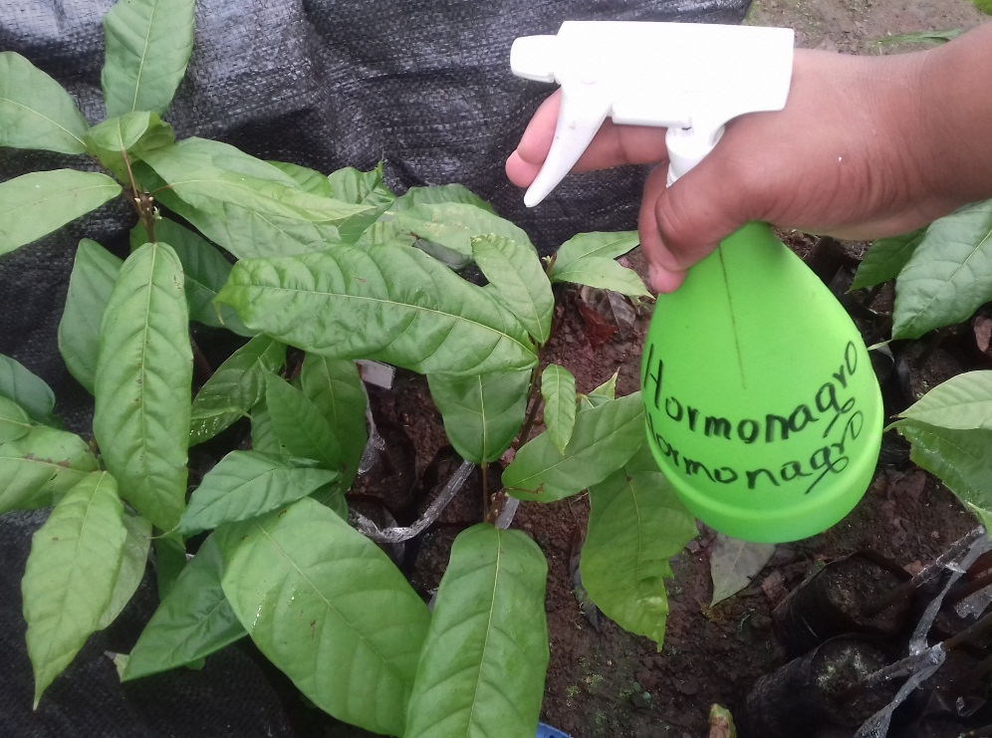
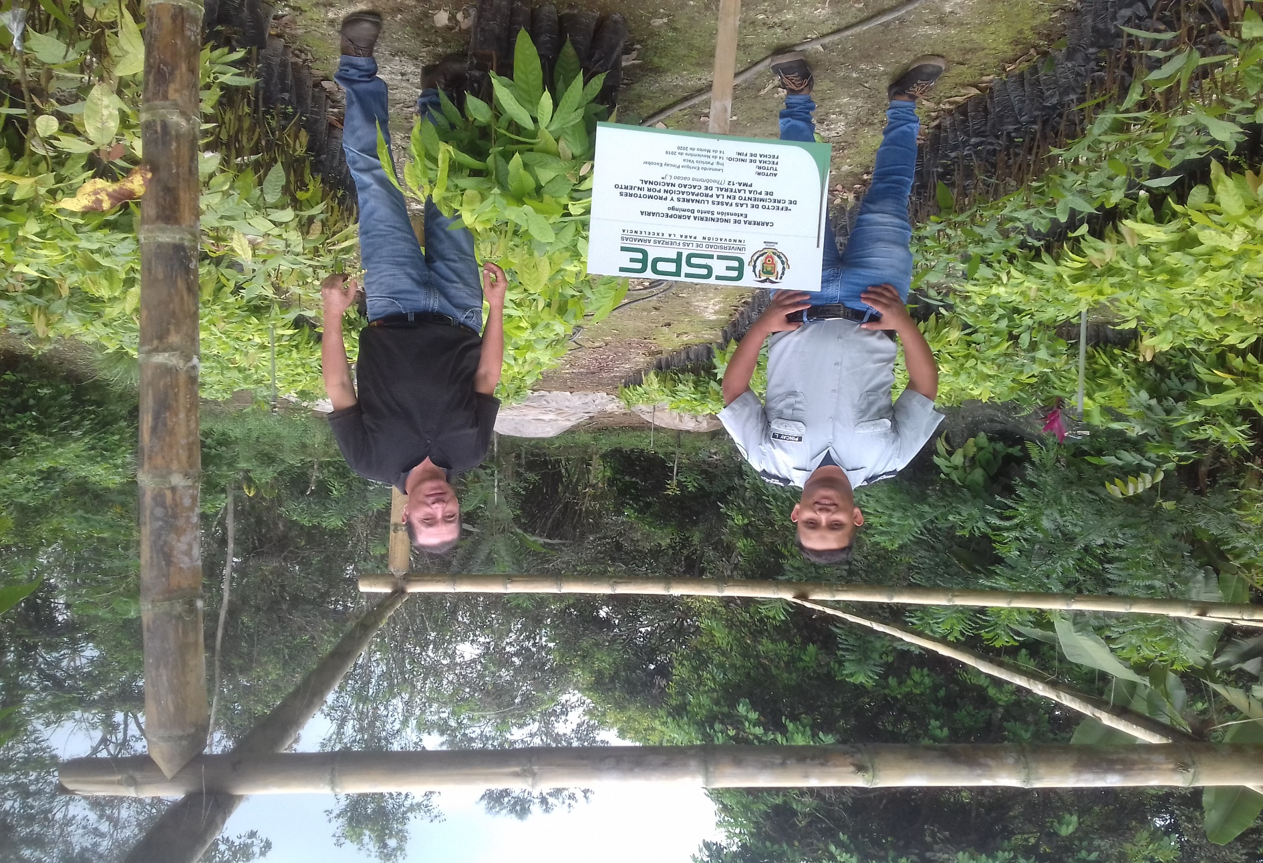
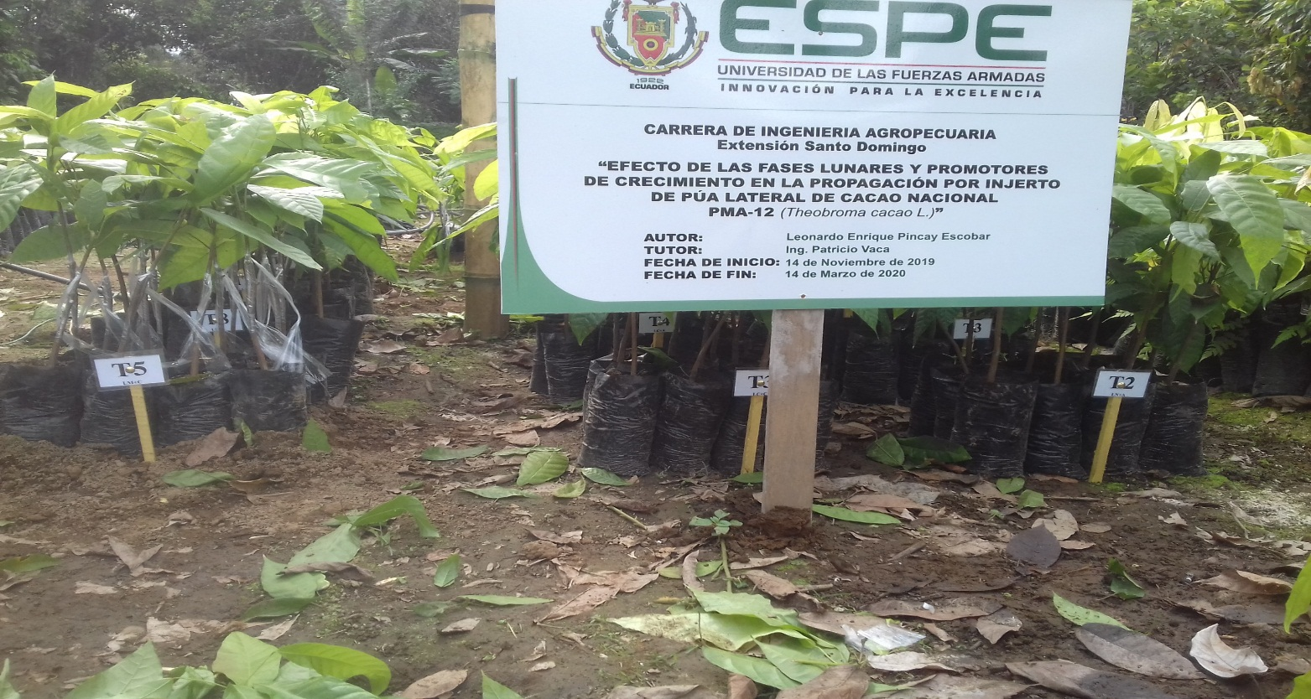
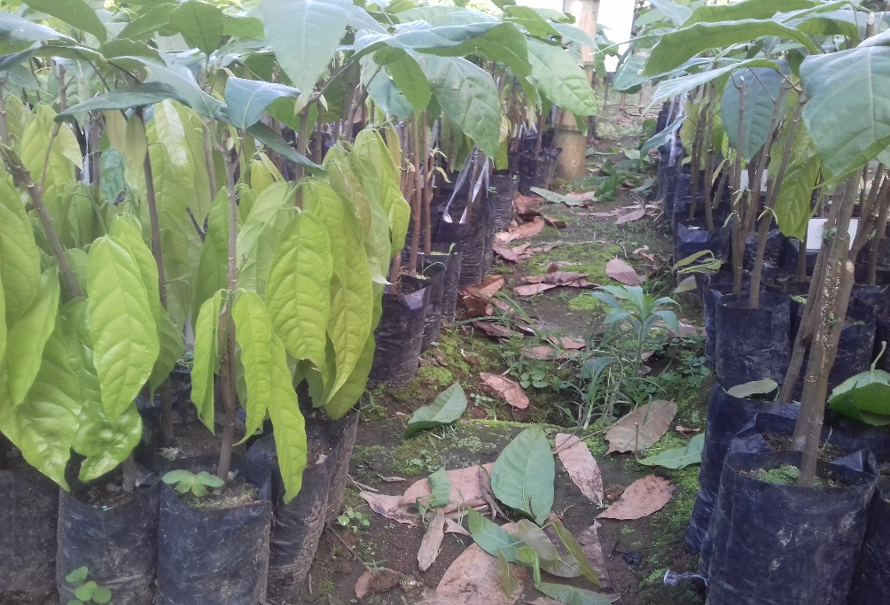
Métodos específicos de manejo del experimento
Fase de implantación
Adquisicion de portainjertos (288 plantas de 3,5 meses)
Aplicación DCA
Aplicación de los tratamientos
Injertos (cada 7 días, fases lunares, púa lateral)
Eliminación de cinta del injerto
Manejo y control
Fertilización ( 5 días antes de injertar y 35 días DI, 4 g Yaramila Complex; Kristalón cada 15 días 3 g/L)
Manejo de plagas y enfermedades
Promotores de crecimiento: -5, 15, 25, 35 días. (Cytokin 2,5 ml/L y Hormonagro ANA 1,25 g/L
Manejo de plagas y enfermedades (Abamectina 0,8ml/L y Metalaxil+Mancoceb 2 g/L
Riego a capacidad de campo y control de malezas cada 15 días.

Slide 12
RESULTADOS
Porcentaje de prendimiento de los injertos
Tabla 5.
Análisis de varianza de la variable porcentaje de prendimientos de los injertos al evaluar el efecto de las fases lunares y promotores de crecimiento en la propagación por injerto de púa lateral de cacao nacional PMA-12 (Theobroma cacao L.), en Esmeraldas 2019.
Fuente de variación | Suma de cuadrados | Grados de libertad | Cuadrados medios | F-calculado | p-valor
Fases lunares | 439,74 | 3 | 146,58 | 3,38 | 0,0445 *
Promotores | 185,15 | 1 | 185,15 | 4,26 | 0,055 ns
Fases lunares*Promotores de crecimiento | 578,57 | 3 | 192,86 | 4,44 | 0,0188 *
Error experimental | 694,83 | 16 | 43,43
Total | 1898,3 | 23
Coeficiente de variación | 7,08%

Slide 13
Figura 3
Prueba de Tukey para la variable porcentaje de prendimiento de los injertos, en el factor fases lunares.
Figura 4
Prueba de Tukey para la variable porcentaje de prendimiento de los injertos, en la interacción fases lunares por promotores de crecimiento.
Estos porcentajes fueron superiores a los obtenidos por (Zambrano, 2017) en todas las fases lunares (luna nueva 81,67%, luna creciente 85%, luna llena 85% y luna menguante 75%)
T3 reportó plantas con muerte súbita al retirar la cinta del injerto, según los signos presentados se presume a Fusarium sp.

Slide 14
Número de brotes
Tabla 6
Análisis de varianza de la variable número de brotes al evaluar el efecto de las fases lunares y promotores de crecimiento en la propagación por injerto de púa lateral de cacao nacional PMA-12 (Theobroma cacao L.), en Esmeraldas 2019.
Figura 5
Prueba de Tukey para la variable número de brotes, en el factor fases lunares.
Fuente de variación | Grados de libertad | Cuadrados medios |  | F-calculado |  | p-valor
 |  | 35 días | 70 días | 35 días | 70 días | 35 días | 70 días
Fases lunares | 3 | 0,08 | 0,95 | 0,89 | 7,08 | 0,4696 ns | 0,003 **
Promotores | 1 | 0,1 | 0,06 | 1,12 | 0,41 | 0,3047 ns | 0,5308 ns
Fases lunares*Promotores | 3 | 0,09 | 0,03 | 1,03 | 0,22 | 0,4046 ns | 0,8838 ns
Error experimental | 16 | 0,09 | 0,13
Total | 23
Coeficiente de variación |  | 11,48% | 11,80%

Slide 15
Longitud de los brotes
Figura 6. Prueba de Tukey para la variable longitud de brotes a los 35 días después de realizar el injerto, en el factor fases lunares.
Tabla 7
Análisis de varianza de la variable longitud de brotes al evaluar el efecto de las fases lunares y promotores de crecimiento en la propagación por injerto de púa lateral de cacao nacional PMA-12 (Theobroma cacao L.), en Esmeraldas 2019.
Fuente de variación | Grados de libertad | Cuadrados medios |  | F-calculado |  | p-valor
 |  | 35 días | 70 días | 35 días | 70 días | 35 días | 70 días
Fases lunares | 3 | 15,8 | 65,96 | 11,35 | 30,63 | 0,0003 ** | 0,0001 **
Promotores | 1 | 2 | 1,02 | 1,43 | 0,47 | 0,2486 ns | 0,5009 ns
Fases lunares*Promotores | 3 | 0,29 | 4,13 | 0,21 | 1,92 | 0,8876 ns | 0,1673 ns
Error experimental | 16 | 1,39 | 2,15
Total | 23
Coeficiente de variación |  | 14,9% | 8,63%
Figura 7. Prueba de Tukey para la variable longitud de brotes a los 70 días después de realizar el injerto, en el factor fases lunares.

Slide 16
Número de hojas verdaderas
Figura 8
Prueba de Tukey para la variable número de hojas a los 50 días después de realizar el injerto, en el factor fases lunares.
Tabla 8
Análisis de varianza de la variable número de hojas verdaderas al evaluar el efecto de las fases lunares y promotores de crecimiento en la propagación por injerto de púa lateral de cacao nacional PMA-12 (Theobroma cacao L.), en Esmeraldas 2019.
Fuente de variación | Grados de libertad | Cuadrados medios |  | F-calculado |  | p-valor
 |  | 50 días | 70 dias | 50 días | 70 dias | 50 días | 70 dias
Fases lunares | 3 | 4,22 | 24,36 | 3,57 | 14,43 | 0,0377 * | 0,0001 **
Promotores | 1 | 0,32 | 0,07 | 0,27 | 0,04 | 0,6076 ns | 0,8443 ns
Fases lunares*Promotores | 3 | 0,45 | 4,35 | 0,38 | 2,58 | 0,7704 ns | 0,0897 ns
Error experimental | 16 | 1,18 | 1,69
Total | 23
Coeficiente de variación |  | 9,72% | 8,70%
Figura 9
Prueba de Tukey para la variable número de hojas a los 70 días después de realizar el injerto, en el factor fases lunares.
Según (Reyes , Marín, & Montalván, 2014) en luna llena y luna creciente la dinámica de los fluidos y la luz lunar está en su punto más alto.

Slide 17
Número de días al corte del patrón.
Tabla 9.
Análisis de varianza de la variable número de días al corte del patrón al evaluar el efecto de las fases lunares y promotores de crecimiento en la propagación por injerto de púa lateral de cacao nacional PMA-12 (Theobroma cacao L.), en Esmeraldas 2019.
Fuente de variación | Suma de cuadrados | Grados de libertad | Cuadrados medios | F-calculado | p-valor
Fases lunares | 7,17 | 3 | 2,39 | 1,79 | 0,1893 ns
Promotores | 4,17 | 1 | 4,17 | 3,13 | 0,0962 ns
Fases lunares*Promotores | 1,83 | 3 | 0,61 | 0,46 | 0,7152 ns
Error | 21,33 | 16 | 1,33
Total | 34,5 | 23
Coeficiente de variación | 1,87%

Slide 18
Porcentaje de materia seca radicular
Figura 10
Prueba de Tukey para el porcentaje de materia seca radicular, en el factor fases lunares.
Tabla 10.
Análisis de varianza de la variable porcentaje de materia seca radicular al evaluar el efecto de las fases lunares y promotores de crecimiento en la propagación por injerto de púa lateral de cacao nacional PMA-12 (Theobroma cacao L.), en Esmeraldas 2019.
Fuente de variación | Suma de cuadrados | Grados de libertad | Cuadrados medios | F-calculado | p-valor
Fases lunares | 127,03 | 3 | 42,34 | 7,38 | 0,0025 *
Promotores | 29,93 | 1 | 29,93 | 5,22 | 0,0363 *
Fases lunares*Promotores | 16,8 | 3 | 5,6 | 0,98 | 0,4284 ns
Error Experimental | 91,76 | 16 | 5,73
Total | 265,51 | 23
Coeficiente de variación |  | 6,41%
Según (Molina, 2014) cuando la cantidad de biomasa aérea de una planta es alta, la cantidad de biomasa radicular debe guardar una relación de similitud

Slide 19
Figura 11
Prueba de Tukey para el porcentaje de materia seca radicular, en el factor promotores de crecimiento.
Porcentaje de plantas óptimas a trasplantar
Tabla 11
Análisis de varianza de la variable porcentaje de plantas óptimas a trasplantar al evaluar el efecto de las fases lunares y promotores de crecimiento en la propagación por injerto de púa lateral de cacao nacional PMA-12 (Theobroma cacao L.), en Esmeraldas 2019.
Fuente de variación | Suma de cuadrados | Grados de libertad | Cuadrados medios | F-calculado | p-valor
Fases lunares | 564,25 | 3 | 188,08 | 4,33 | 0,0205 *
Promotores | 141,72 | 1 | 141,72 | 3,26 | 0,0897 ns
Fases lunares*Promotores | 448,28 | 3 | 149,43 | 3,44 | 0,0421 *
Error experimental | 694,83 | 16 | 43,43
Total | 1849,08 | 23
Coeficiente de variación | 7,11%
(Ecuaquimica, 2012) menciona que Cytokin es un promotor de crecimiento a base de Citoquininas útil para mejorar el crecimiento y desarrollo radicular, así como el desarrollo de yemas

Slide 20
Figura 12
Prueba de Tukey para el porcentaje de plantas a trasplantar, en el factor fases lunares.
Figura 13
Prueba de Tukey para el porcentaje de plantas a trasplantar, en la interacción fases lunares por promotores de crecimiento.
los valores reportados en la fases lunares mencionadas son superiores al 90%, lo cual según (FHIA, 2005) es considerado como un porcentaje rentable para la venta de plantas injertadas
Según (Paez, 2017) el uso de promotores de crecimiento mejora el prendimiento, desarrollo y permite obtener injertas de calidad aptos para ser llevados a campo

Slide 21
Análisis Costo /Beneficio
Descripción | Tratamientos
 | Cantidad/1000 plantas | T1 | T2 | T3 | T4 | T5 | T6 | T7 | T8
Hormonagro | 100 g |  | $ 4,60 |  | $ 4,60 |  | $ 4,60 |  | $ 4,60
Citokyn | 100 ml | $ 5,20 |  | $ 5,20 |  | $ 5,20 |  | $ 5,20
Costo de portainjertos |  | $ 200,00 | $ 200,00 | $ 200,00 | $ 200,00 | $ 200,00 | $ 200,00 | $ 200,00 | $ 200,00
Costos de varetas | 300 varetas | $ 54,00 | $ 54,00 | $ 54,00 | $ 54,00 | $ 54,00 | $ 54,00 | $ 54,00 | $ 54,00
Costos de injertos |  | $ 80,00 | $ 80,00 | $ 80,00 | $ 80,00 | $ 80,00 | $ 80,00 | $ 80,00 | $ 80,00
Recursos Fisicos |  | $ 30,00 | $ 30,00 | $ 30,00 | $ 30,00 | $ 30,00 | $ 30,00 | $ 30,00 | $ 30,00
Recursos humanos |  | $ 87,50 | $ 87,50 | $ 67,50 | $ 85,00 | $ 85,00 | $ 87,50 | $ 85,00 | $ 82,49
Total egresos/1000 plantas |  | $ 456,70 | $ 456,10 | $ 436,70 | $ 453,60 | $ 454,20 | $ 456,10 | $ 454,20 | $ 451,09
Cantidad de plantas de venta |  | 972 | 972 | 750 | 944 | 944 | 972 | 944 | 917
Total ingresos |  | $ 923,59 | $ 923,59 | $ 712,50 | $ 897,18 | $ 897,18 | $ 923,59 | $ 897,18 | $ 870,77
Utilidad neta |  | $ 466,89 | $ 467,49 | $ 275,80 | $ 443,58 | $ 442,98 | $ 467,49 | $ 442,98 | $ 419,68
Relación costo/beneficio |  | $ 2,02 | $ 2,02 | $ 1,63 | $ 1,98 | $ 1,98 | $ 2,02 | $ 1,98 | $ 1,93

Slide 22
CONCLUSIONES
Las fases lunares influyen en el prendimiento, desarrollo y calidad final de plantas de cacao nacional propagadas por injerto de púa lateral, las mejores fases lunares para realizar los injertos de púa lateral son la luna nueva y luna llena puesto que presentaron un porcentaje de plantas aptas para la siembra superior al 97% a los 70 días después de realizar el injerto.
Los injertos realizados en luna creciente presentaron problemas de muerte súbita de la planta, que según los signos presentados en la planta posiblemente sean ocasionados por el hongo Fusarium sp.
El uso de citoquininas demostró diferencias con las auxinas en el porcentaje de materia seca de la biomasa radicular lo que le brinda a la planta un mejor sistema radicular y mayor biomasa vegetal.

Slide 23
CONCLUSIONES
Los tratamientos que proporcionaron mayor cantidad de plantas aptas para trasplante a los 70 días son el T1, T2 y T6, con el 97,22%, los protocolos de desarrollo de estos tratamientos son los recomendados.
Respecto al análisis económico los tratamientos más rentables son el T1, T2 y T6 puesto que nos permiten obtener $ 2,02 dólares por cada dólar invertido en la producción de plantas injertadas de cacao.

Slide 24
RECOMENDACIONES
Utilizar el protocolo descrito de los tratamientos T1, T2 y T6 para asegurar el mayor porcentaje de plantas de cacao nacional de calidad.
Aplicar citoquininas en luna nueva o auxinas en luna nueva y llena para mejorar el prendimiento y desarrollo de los injertos realizados.
Para el establecimiento de plantaciones en suelos arcillosos o suelos pesados realizar injertos en luna llena y aplicar las citoquininas puesto que en esta fase lunar se presentó la mayor masa radicular, lo que nos permite tener un mejor soporte y anclaje de la planta.
Evaluar el efecto de otros promotores de crecimiento tales como jasmonatos o brasinosteroides para conocer su respuesta en los injertos y así ampliar la gama de productos a usarse.

Slide 25
